Slide 1

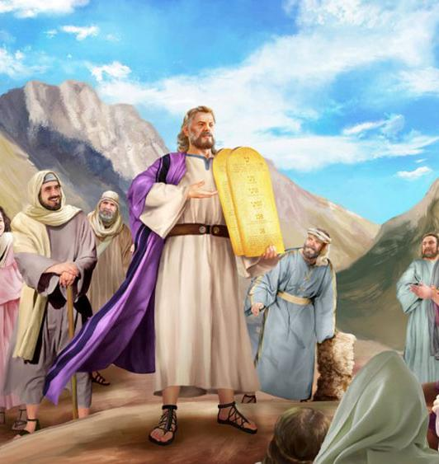
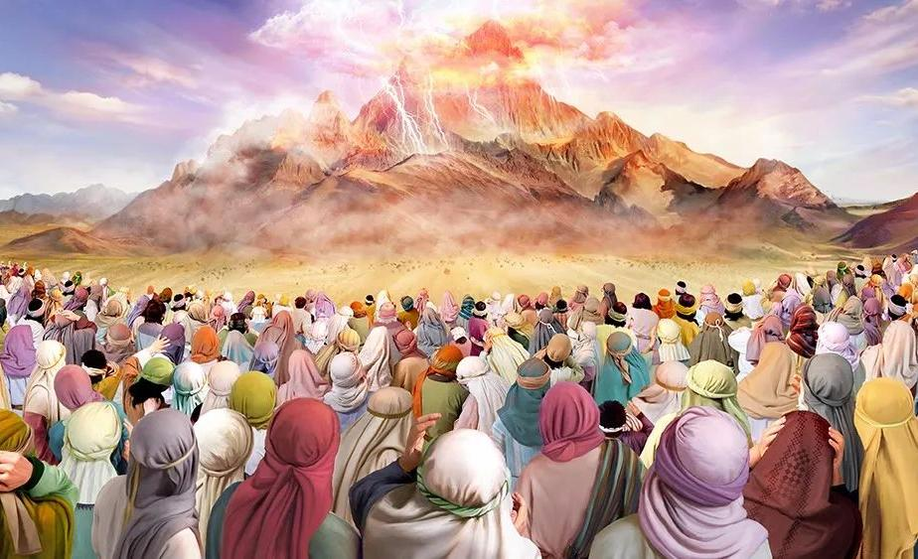
ЗАВІТ НА СІНАЇ
Урок 8 за 23 серпня 2025 року

Slide 2
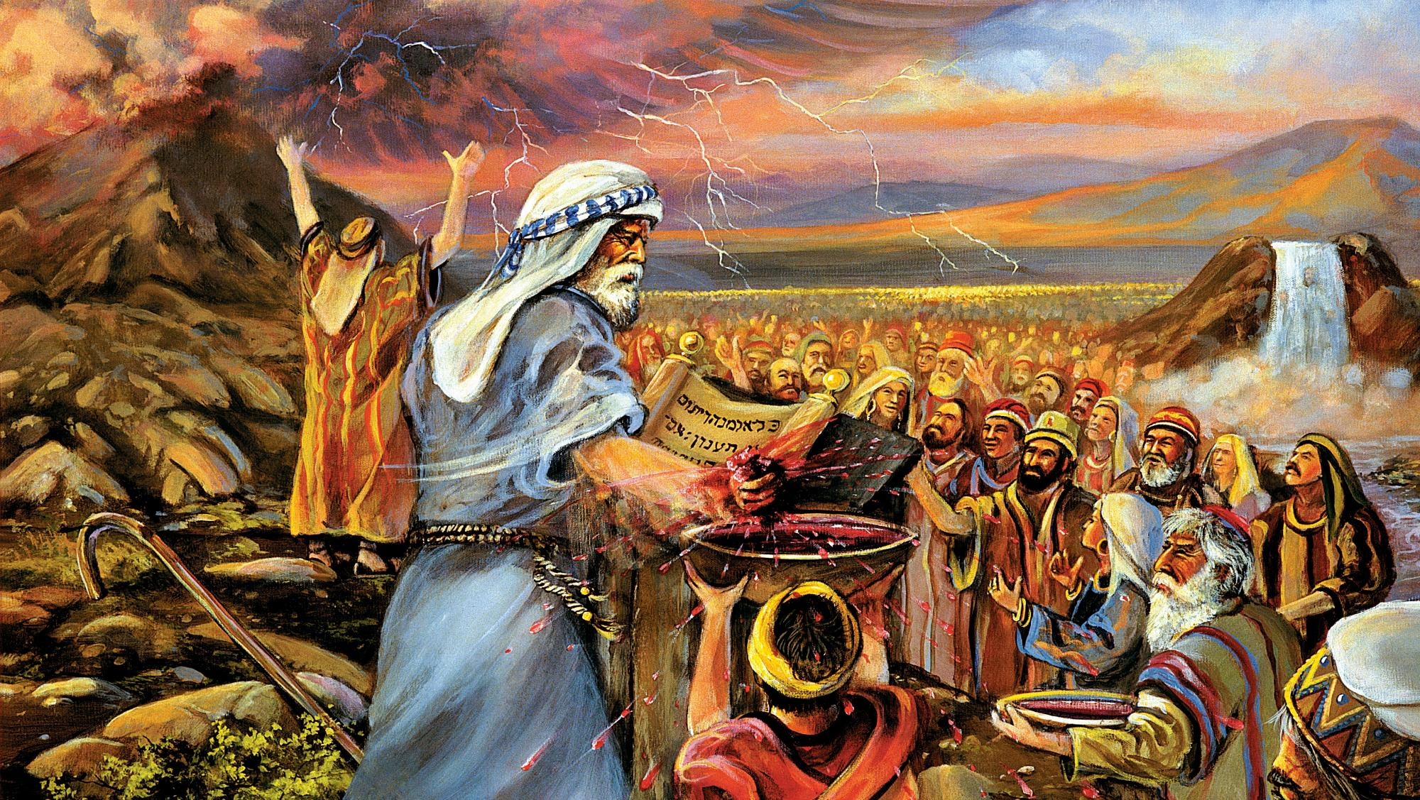
«Ви всі бачили, що Я зробив єгиптянам, а вас підняв, наче на орлиних крилах, і прихилив вас до Себе! Тож тепер, якщо уважно будете прислухатися до Мого голосу і дотримуватись Мого Заповіту, то будете Моєю особливою власністю з-поміж усіх народів. Адже вся земля Моя.Ви будете в Мене царським священством і святим народом!» Вихід 19:4–6

Slide 3

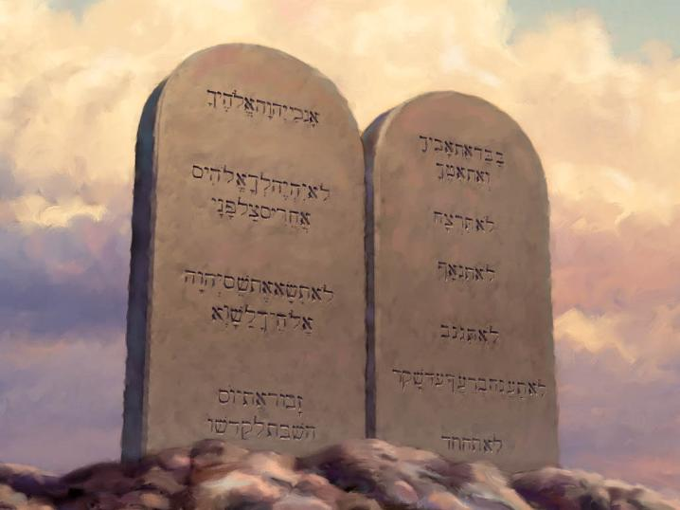
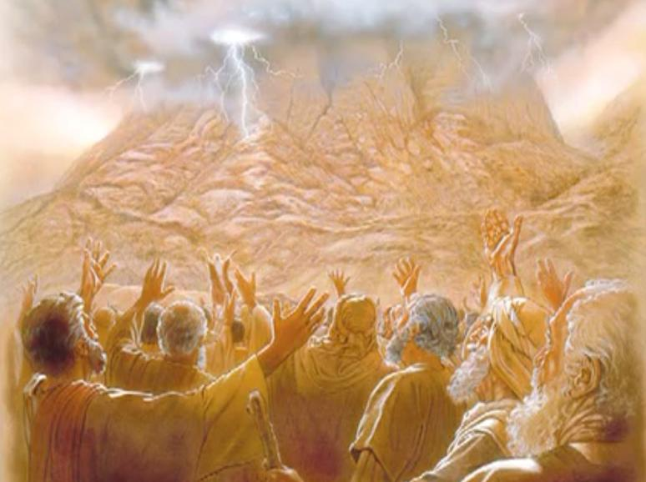








Перехід Червоного моря був важливою подією для Ізраїлю. Другою важливою подією було проголошення Закону з вуст самого Бога.
У той момент Ізраїль народився як святий народ. Він отримав правила, які мали регулювати його життя.
Але це було щось більше, ніж просто релігійні, цивільні чи санітарні закони. Десять заповідей, основа всіх цих законів, є відображенням самого характеру Бога і, отже, стосуються не тільки Ізраїлю, а й кожного з дітей Божих.
Передача Закону:
  Одержувачі Закону (Вихід 19:1-8)
  Дарувальник Закону (Вихід 19:9-25)
  Десять заповідей (Вихід 20:1-17)
Значення Закону:
  Функція Закону.
  Закон як обітниця.
  Закон як мета.

Slide 4

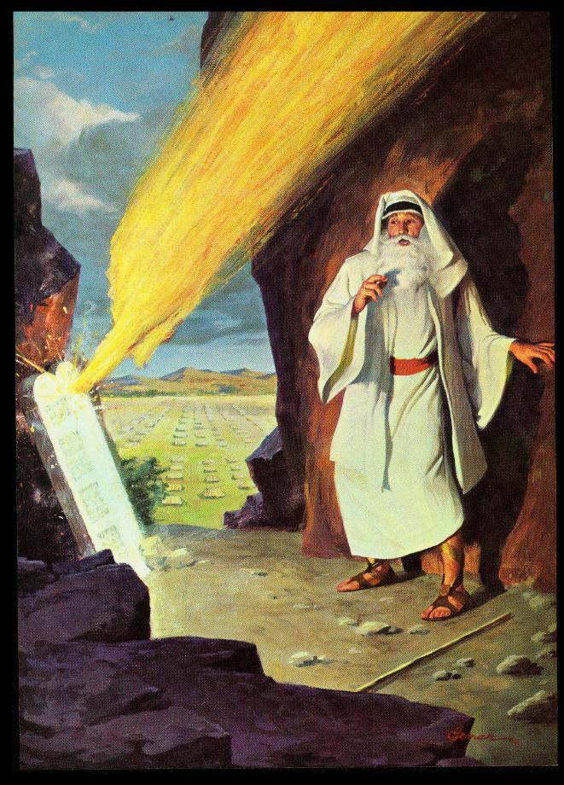
ПЕРЕДАЧА ЗАКОНУ

Slide 5

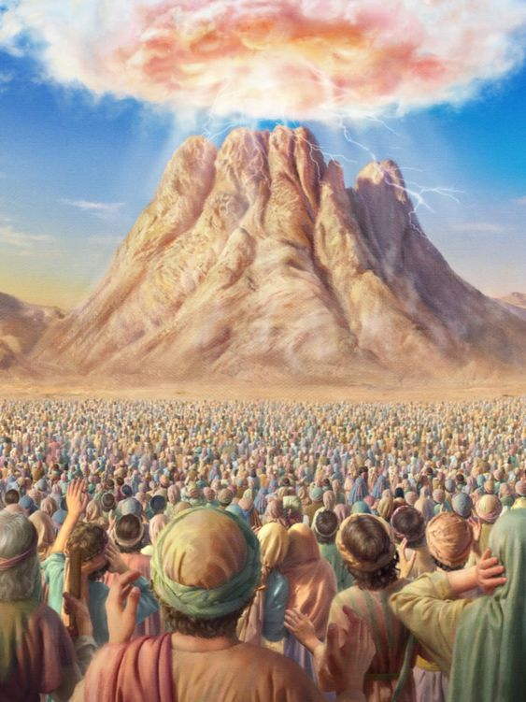
ОДЕРЖУВАЧІ ЗАКОНУ
«Ви всі бачили, що Я зробив єгиптянам, а вас підняв, наче на орлиних крилах, і прихилив вас до Себе!» (Вихід 19:4)
Для чого Бог вивів Ізраїль з Єгипту?
Щоб вони служили Йому (Вих. 5:1; 7:16; 8:1, 20; 9:1, 13; 10:3). Роблячи це, вони отримають великі благословення (серед яких — землю Ханаан).
На третій місяць після виходу з Єгипту вони розбили табір перед горою Синай. Там були закладені основи для створення народу Ізраїлю. Бог запропонував їм укласти з Ним угоду, і вони погодилися (Вих. 19:1-8).
Прийнявши угоду, чим стане Ізраїль (Вих. 19:5-6)?
СВЯТИЙ НАРОД
Вони присвятили б себе Богові та виявляли Його характер
ЦАРСТВО СВЯЩЕНИКІВ
Вони поєднували б інших людей з Богом і навчали б їх Його законам
ОСОБЛИВИЙ СКАРБ БОГА
Бог зробив би Ізраїль каналом для просвітлення світу знанням про Нього.

Slide 6

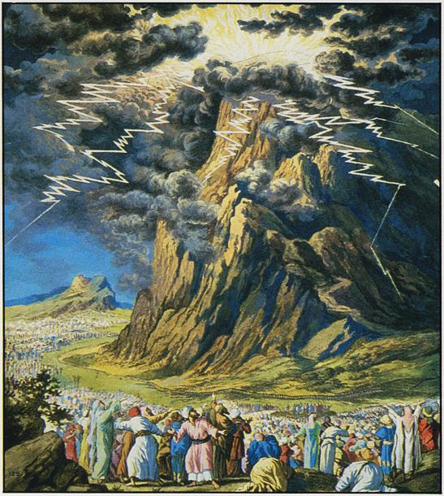
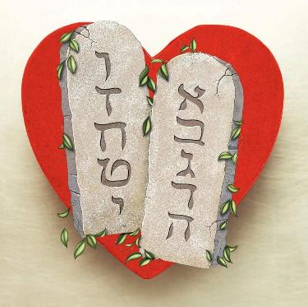
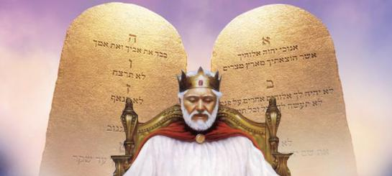
ДАРУВАЛЬНИК ЗАКОНУ
«А в той час сінайська гора вся диміла від того, що Господь у вогні зійшов на неї. Дим над нею підіймався, наче дим з печі. Вся гора сильно здригалася» (Вихід 19:18)
Представлення Божого Закону на Синаї було величним і страхітливим (Євр. 12:18-21). Ніхто не готовий до такого. Тому народ мав заздалегідь очиститися і триматися на належній відстані, щоб не бути знищеним Божою славою (Вих. 19:10-12).
Чому була необхідна така постанова?
Слова, які Бог збирався їм виголосити, були проявом Його власного характеру. Дотримуватися їх — це життя, не дотримуватися — смерть. Ізраїль мав бути повністю усвідомлювати серйозність і важливість «слів заповіту, десяти заповідей» (Вих. 34:28).
Відомо дві версії цього Закону: одна на початку Виходу, а інша — як частина останніх промов Мойсея перед входом до Ханаану.
Хоча закон може здаватися страшним через його формулювання, він відображає найліпше в характері Бога: любов (Рим. 13:10).

Slide 7
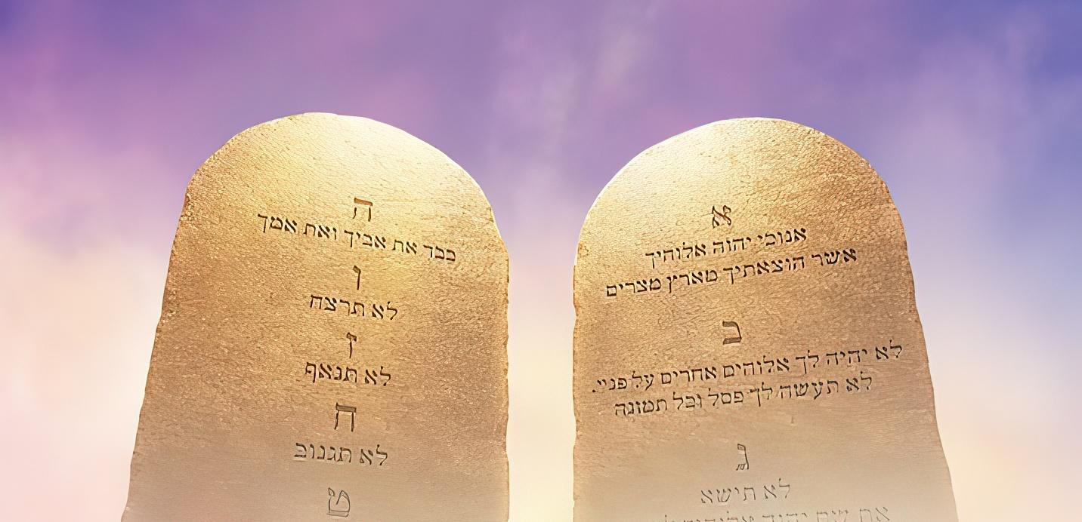

ДЕСЯТЬ ЗАПОВІДЕЙ
«Я – Господь, твій Бог, Який вивів тебе з єгипетського краю, з дому неволі» (Вихід 20:2)
Бог вводить Закон, чітко визначаючи його головну функцію:«Я – Господь, твій Бог, Який вивів тебе з єгипетського краю, з дому неволі» (Вих. 20:2). Дотримання Закону є для нас відповіддю на Викуплення. Це відповідь любові на отриману любов.
«Любов не чинить ближньому зла, тож любов – це виконання Закону» (Рим. 13:10)
Любити Бога (Втор. 6:5; Вих. 20:3-11)
Любити ближнього (Лев. 19:18; Вих. 20:12-17)
Поважати себе, щоб жодне егоїстичне бажання не заплямувало наш характер
Шанувати Його день відпочинку і поклоніння, суботу
Шанувати й поклонятися Богові, надаючи Йому перше місце в житті
Шанувати Бога, не замінюючи Його жодним ідолом
Шанувати ім'я Бога, Його репутацію та характер
Поважати батьків
Поважати життя
Поважати шлюб
Поважати власність інших людей
Поважати репутацію інших

Slide 8

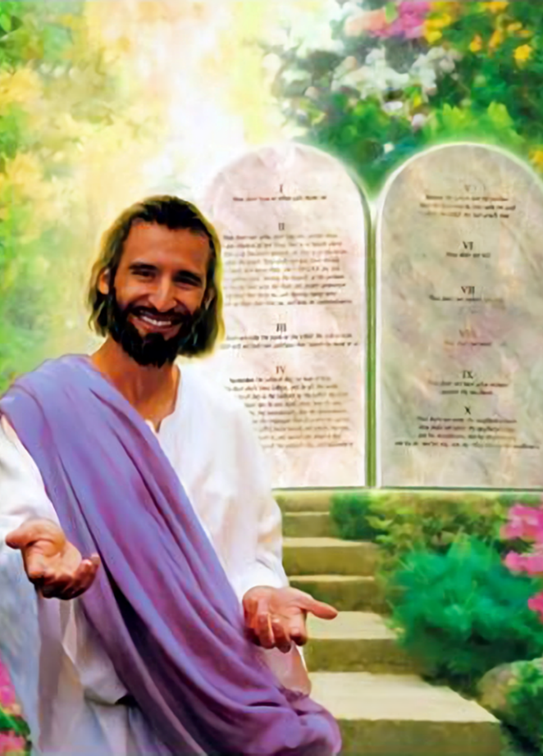

ЗНАЧЕННЯ ЗАКОНУ

Slide 9


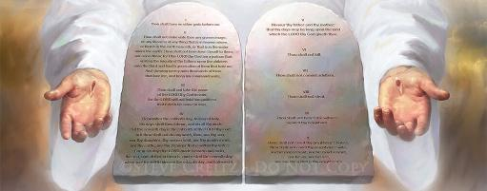
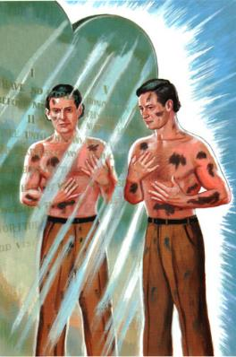
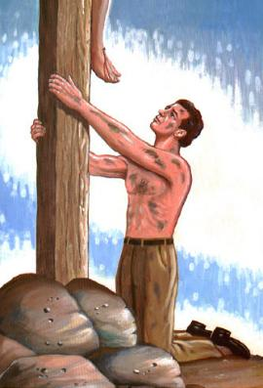
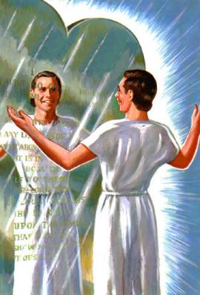
ФУНКЦІЯ ЗАКОНУ
«Тому Закон був нашим вихователем до Христа, щоб нам оправдатися вірою» (Галатів 3:24)
Які функції виконує Закон?
Спасіння не входить до його функцій (Гал. 2:16). Закон є ніби дзеркалом, в якому відображаються наші гріхи (Як. 1:23-25).
Віддаляє нас від зла (Пс. 119:104)
Дає нам мудрість (Втор. 4:6)
Дає нам свободу (Як. 2:12)
Дає нам мир (Пс. 119:165)
Дає нам процвітання (Ісус Навин 1:8)
Вказує нам на гріх (Рим. 7:7)
Веде нас до Христа
(Гал. 3:24)
Розбиття дзеркала не знімає плям; ігнорування його теж. Але без «дзеркала», тобто Закону, ми не знали б, що ми заплямовані гріхом, і що нам потрібний Христос, щоб очиститися.
Біблія чітко говорить: Закон є добрим (Рим. 7:12); роздумувати над ним – це насолода (Пс. 1:2). «Як люблю я Твій закон! Щодня роздумую над ним» (Пс. 119:97).

Slide 10


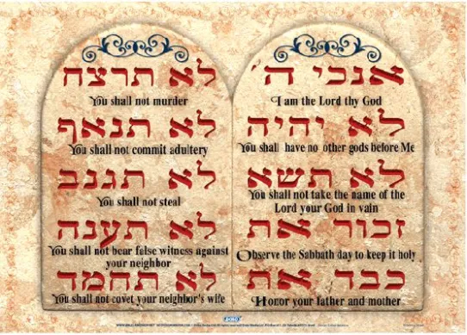

ЗАКОН ЯК ОБІТНИЦЯ
«Він оголосив вам Свій Заповіт, який наказав вам виконувати – ДЕСЯТИСЛІВ’Я, яке написав на двох кам’яних таблицях» (Второзаконня 4:13)
В івриті, в трьох випадках, де згадуються десять заповідей, вони називаються «десятислів’ям» (Вих. 34:28; Втор. 4:13; Втор. 10:4).
Давайте поміркуємо над цим. Що ми хочемо висловити, коли говоримо комусь: «Я даю тобі слово»?
Насправді ми нічого не даємо, ми даємо обіцянку. Ми даємо впевненість, що зробимо щось конкретне.
Таким чином, єврейський корінь «давар» можна перекласти як «слово» або «обіцянка».
Приклад: «Здійснилась кожна обітниця (давар) з усіх Його добрих обітниць (давар), які Він дав через Свого слугу Мойсея» (1 Цар. 8:56).
Десять заповідей — це десять обіцянок, які Бог дає нам, щоб вести нас правильним шляхом.

Slide 11

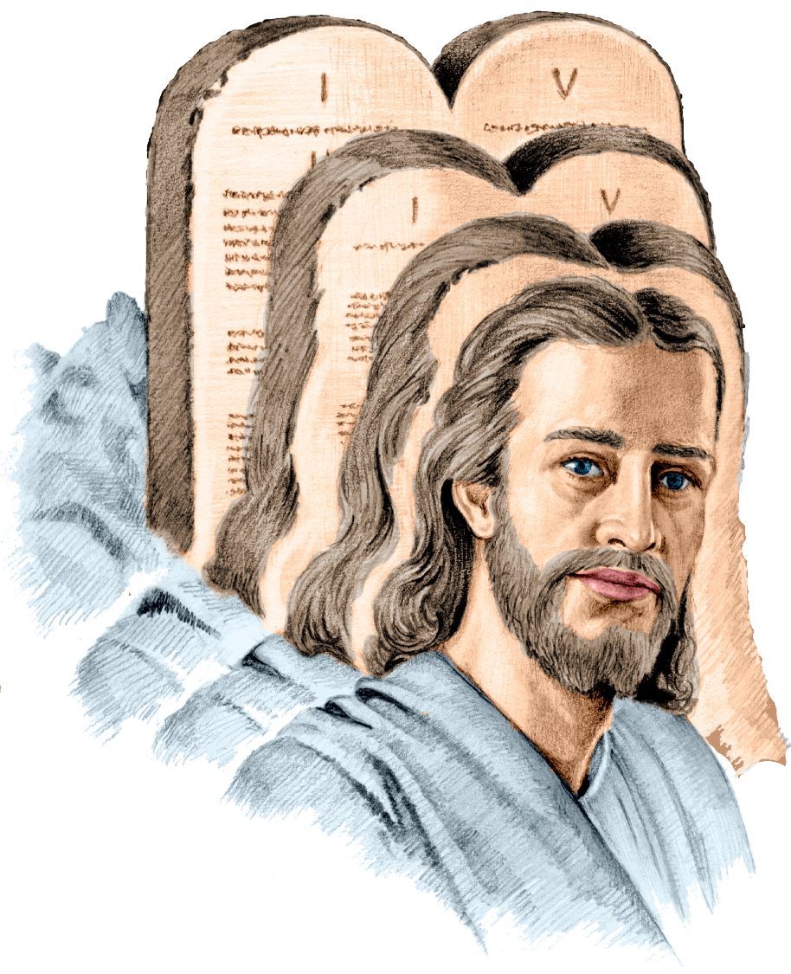
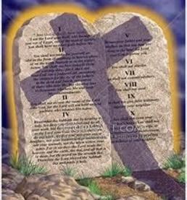
ЗАКОН ЯК МЕТА
«Завершення Закону – Христос: для оправдання кожного, хто вірує» (Римлян 10:4)
Слово «завершення, мета», яке Павло застосовує до закону в Римлянам 10:4, — це «телос». Яке значення має це слово?
Основне значення: точка, на яку вказується як межа або кінцева мета. За змістом (вторинні значення): висновок, завершення, результат, мета. Конкретне значення визначається реченням, в якому воно вживається.
Якщо перекласти «завершення Закону – Христос», то після смерті Ісуса закону більше не існує. Отже, гріха також немає. Павло б суперечив сам собі (Рим. 7:7).
Якщо перекласти «закон вказує на Христа», Павло є послідовним, оскільки закон залишається чинним і веде нас до Христа (Рим. 3:31; Гал. 3:24).

Slide 12

Еллен Уайт «Патріархи і пророки» (ст. 279)
«Цей Закон був призначений не лише для євреїв. Бог удостоїв їх честі бути охоронцями і виконавцями Його Закону — священного спадку для цілого світу. Принципи Десятислів'я стосуються усього людства, вони дані всім людям для навчання й управління. Десять Заповідей, коротких, всебічних та авторитетних, вказують на обов'язки людини щодо Бога і ближніх; всі вони грунтуються на величному, фундаментальному принципі любові: “Люби Господа Бога твого всім серцем своїм, і всією душею своєю, і всією силою своєю, і всім своїм розумом, і свого ближнього, як самого себе” (Лука 10:27; див. також Втор.6:4—5; Левит 19:18). Ці принципи детально викладені в Десяти Заповідях і можуть бути застосовані до всіх обставин людського життя»

